Slide 1
Exchange User Group Meetup Q4 2022 {Online Edition}
24. November 2022

Slide 2
Meetup Q4 2022
OWA Room Finder, Abenteuer mit PowerShell und MSGraph - Markus Hanisch
Another Shade of Blue - Evgenij Smirnov
Exchange Q & A
Die Talks werden aufgezeichnet. The sessions will be recorded. https://go.granikos.eu/EXUSG-Recs

Slide 3
OWA Room Finder, Abenteuer mit PowerShell und MSGraph
Markus Hanisch

Slide 4
Another Shade of Blue
Evgenij Smirnov

Slide 5
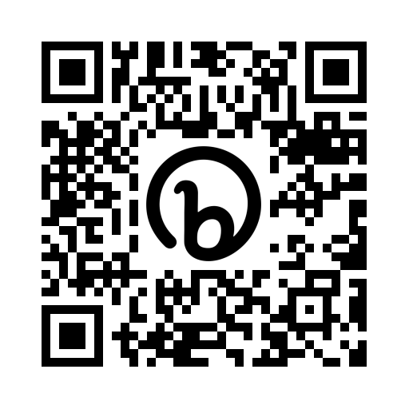
MEC 2022
Sessions auf YouTube
https://www.youtube.com/playlist?list=PLxdTT6-7g--2POisC5XcDQxUXHhWsoZc9

Slide 6
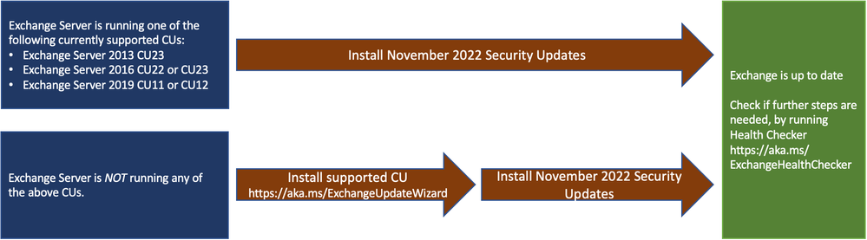
Exchange Server November 2022 SU
Released: November 2022 Exchange Server Security Updates

Slide 7
Exchange Server 2013
End of Life
13. April 2023
Decommissioning Exchange Server 2013

Slide 8
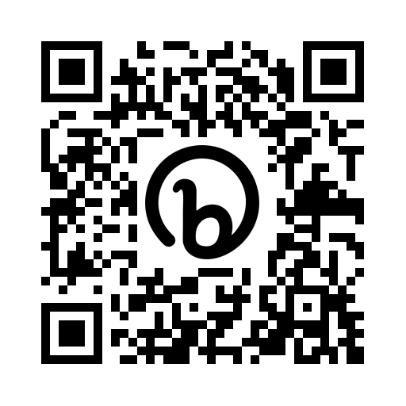
WBSC#WEBDAY Exchange
Microsoft Exchange Community (MEC) Technical Airlift 2022
7. Dezember 2022, 9:30 – 17:30 Uhr
https://bit.ly/WebdayExchange2022
Agenda
Lokale Exchange Server und Zero-Day Exploits
Die Zukunft lokaler Exchange Organisationen nach 2025
Wann ist Exchange Hybrid sinnvoll?
Der letzte Exchange Server und die neue Exchange Management Rolle
Exchange Online und die Abschaltung von Basic Auth
Zukunft für Exchange Administratoren
Windows Server und Exchange im Zusammenspiel – Wichtige Informationen zu Lizensierung und End of Support

Slide 9
Exchange Q & A

Slide 10
Exchange User Group

Slide 11
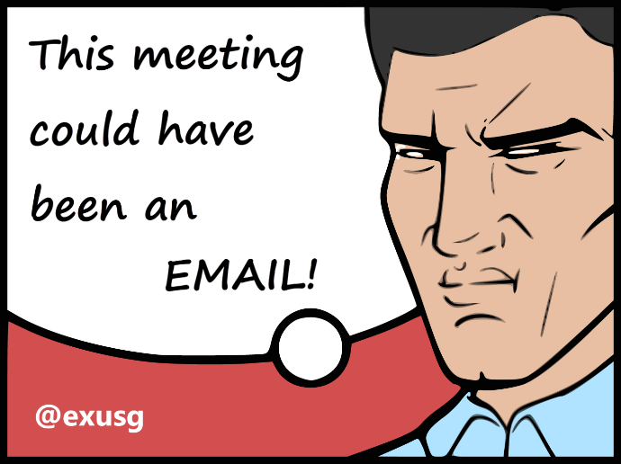
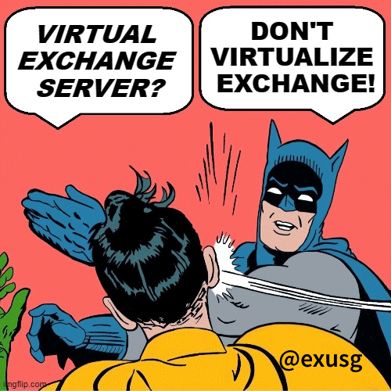

Exchange User Group
Organisatorisches
Exchange User Group Team
Registrierung → Link auf Homepage
Themenvorschläge
https://go.granikos.eu/EXUSG-Themen
Community Sticker
https://go.granikos.eu/CommunitySticker
EXUSG Mugs
https://go.granikos.eu/EXUSGMug

Slide 12

Exchange User Group
Organisatorisches
Nächster Termin 23. Februar 2023 (Planung)
Homepage https://exusg.de
Twitter @exusg
Recordings https://go.granikos.eu/EXUSG-Recs
Räumlichkeiten in Berlin gesucht!

Slide 13

Sponsor

